Slide 1

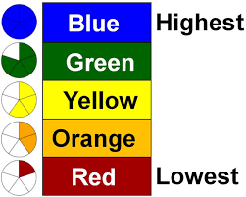
DATA CHATS WITH PARENTS
Charlas de datos con los padres
SAVE THE DATES:
  JANUARY 23, 2018— DASHBOARD
  FEBRUARY 28, 2018— DASHBOARD
  MARCH 20, 2018-- SBAC-STATE TEST
  (All meetings from 10:00-1:00)
  TOPICS ARE TENTATIVE
AHORRE LAS FECHAS:
23 DE ENERO DE 2018--TABLERO DE ESTATAL
28 de FEBRERO DE 2018-- TABLERO ESTATAL
20 de MARZO de 2018 – SBAC-PRUEBA ESTATAL
(Tiempo es de las 10-1:00 p.m.
LOS TEMAS SON TENTATIVOS

